Slide 1
Proyecto Final
Batalla Naval
En C++
{
< Tomas Bulgarelli y Joaquín Bonino >
}
...

Slide 2
Tabla de contenidos
01
02
03
Intro
Explicación sobre la lógica del proyecto y las herramientas utilizadas.
Desarrollo
Exposición sobre cómo abordamos el proyecto y argumentación del código.
Conclusiones
Desafios y posibles mejoras a futuro.

Slide 3
01
¿En Que Consiste?
{
..
< Como funciona el juego y que necesitabamos >
}
..

Slide 4
Las Bases de la Batalla Naval
Mostrar el tablero en pantalla.
Verificar si una posición es válida para colocar un barco.
Colocar un barco en el tablero.
Manejar el disparo del usuario.
Manejar el disparo de la computadora.
Verificar si quedan barcos en el tablero.
}
..

Slide 5
HERRAMIENTAS
}
<¿Que utilizamos?>
*

Slide 6
Condicionales y Ciclos!
*
Condicionales:
Verificar si hubo o no impacto
Corroborar si el input es correcto
Que mostrar al usuario
Ciclos:
Mientras haya barcos que se ejecute
Volver a pedir un dato
Recorrer las matrices

Slide 7
Librerias, Matrices y Arrays
{
}
Matrices
Librerias
Vectores
Todo lo que tenga que ver con el tablero y sus datos
Guardar Disparos y Barcos.
iostream para entrada y salida.
ctime tiempo en la generación de números aleatorios.
windows.h para la función Sleep(), pausas temporales.
Convertir letras a números.
Mostrar la fila y la columna de referencia.
Muchas funciones

Slide 8
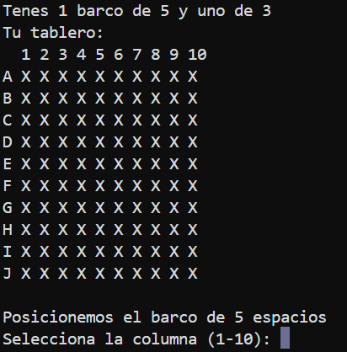
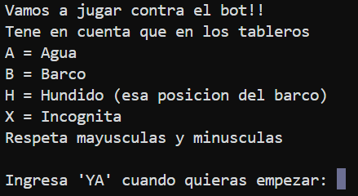
Inicio del Programa
*

Slide 9
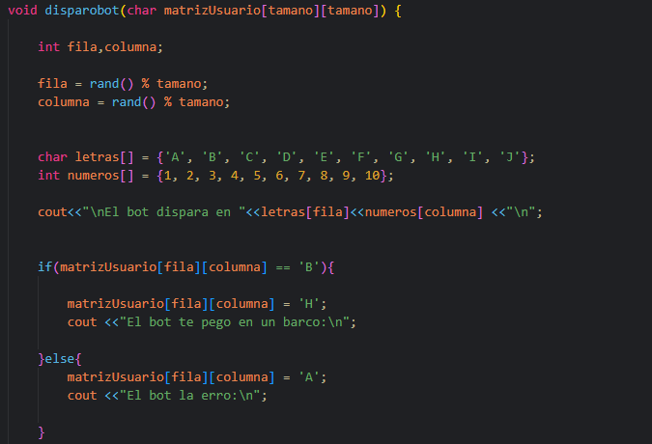
Disparo del Bot
Verifica en la matriz.
Genera un disparo aleatorio.
Tiro errado o acertado.
}
..

Slide 10
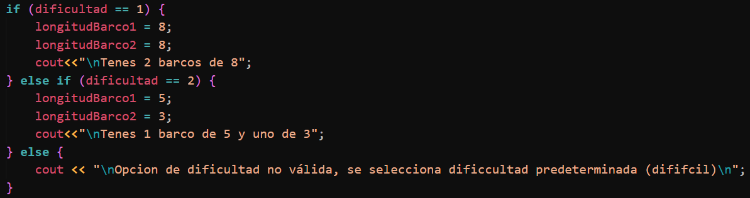
¿Cómo funciona la dificultad?
Mientras mayor longitud del barco, mayores posilidades de que el numero aleatorio del bot impacte.
Menor tiempo de juego.
*

Slide 11
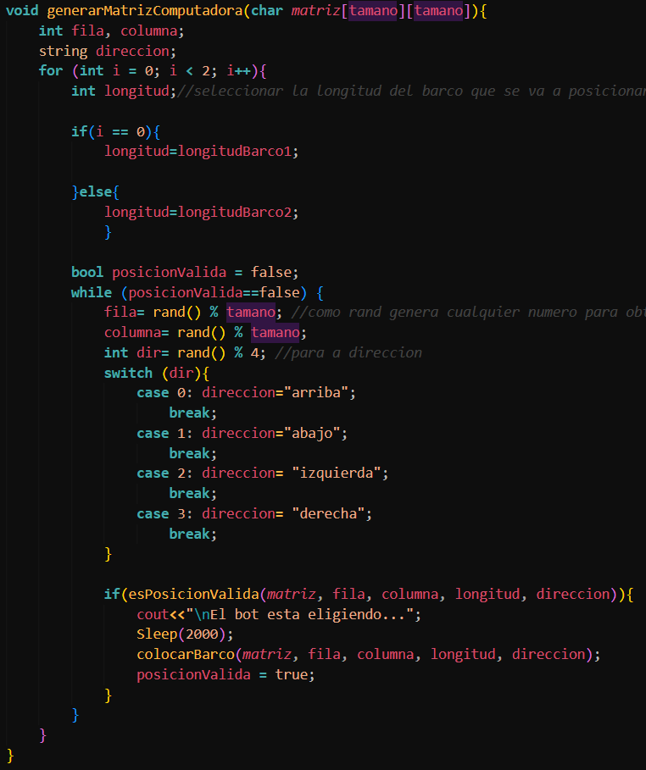
Matriz del rival,
Su logica.
Utiliza un for para iterar dos veces, y en cada iteración selecciona la longitud del barco
Se generan coordenadas aleatorias (fila, columna) y una dirección aleatoria (dir) para intentar colocar un barco en la matriz.
Verifica si la posición generada es válida llamando a la función esPosicionValida.
*

Slide 12
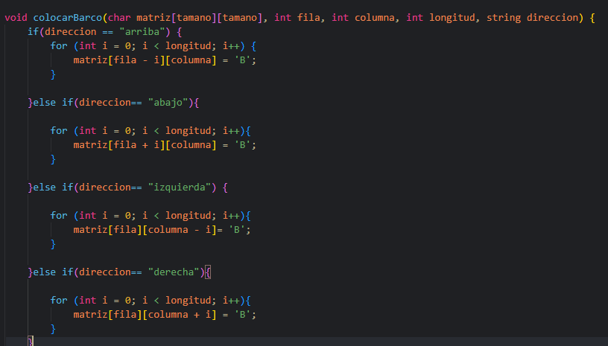
Como se posicionan los Barcos
Coloca un barco en la matriz según la dirección ("arriba", "abajo", "izquierda", "derecha"):
Arriba: El bucle for itera desde 0 hasta la longitud del barco y coloca el barco decrementando la fila.
Abajo: El bucle for itera desde 0 hasta la longitud del barco y coloca el barco incrementando la fila.
Para "izquierda", el bucle for decrementa la columna para colocar el barco.
Para "derecha", el bucle for incrementa la columna para colocar el barco.
*

Slide 13
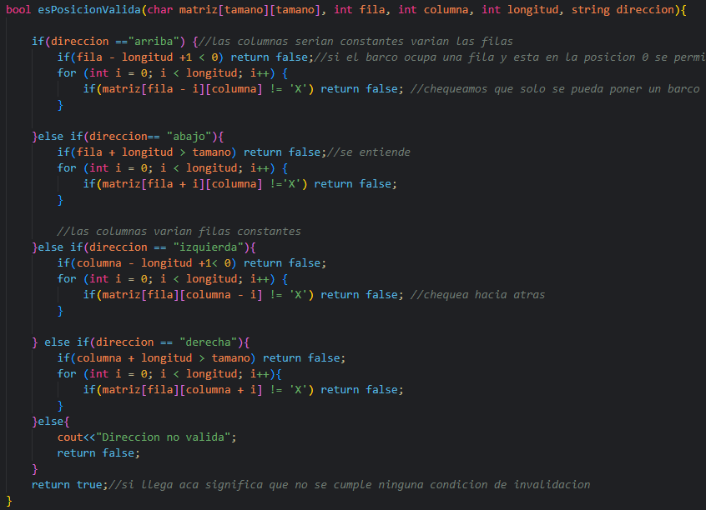
{ Validar la posicion seleccionada }
Función esPosicionValida:
Si es posible colocar un barco en la matriz sin colisiones, dentro de los límites de la matriz.
Validación de Límites:
Se verifica si el barco cabe dentro de los límites. Si no, retorna false.
Chequeo de Colisiones:
Recorre la longitud del barco y verifica si todas las posiciones están vacías ('X'). Si está ocupada, retorna false.
Retorno de Validez:
Si las condiciones son satisfechas, retorna true, indicando que la posición es válida.
*

Slide 14
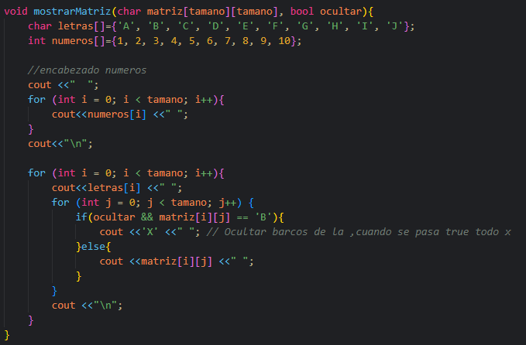
{ Imprimir el tablero }
Encabezado de Columnas:
Se imprimen los números del 1 al tamaño de la matriz como encabezado de las columnas.
Encabezado Filas:
'A' a 'J' para las filas, y luego se recorre cada celda de la matriz para mostrar su contenido.
Ocultar Barcos:
Si ocultar es true y la celda contiene un barco ('B'), se imprime 'X'. Sino el contenido real de la celda.
*

Slide 15
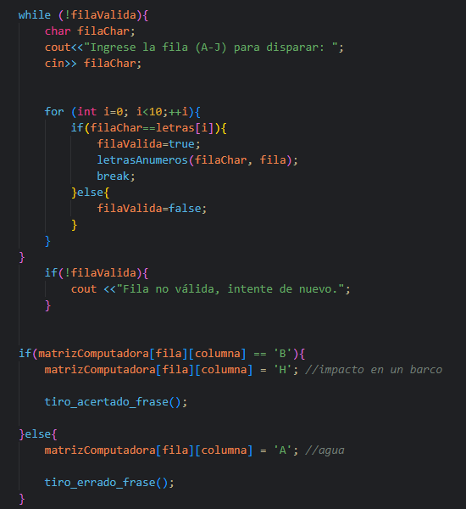
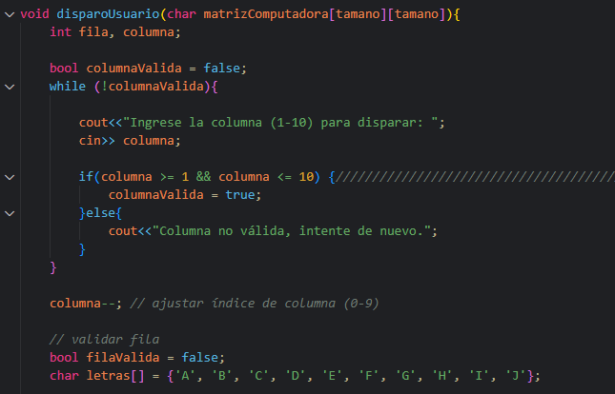
{ Disparos del Usuario }
*
En el mismo codigo se verifica si el input es correcto. Luego Almacena.

Slide 16
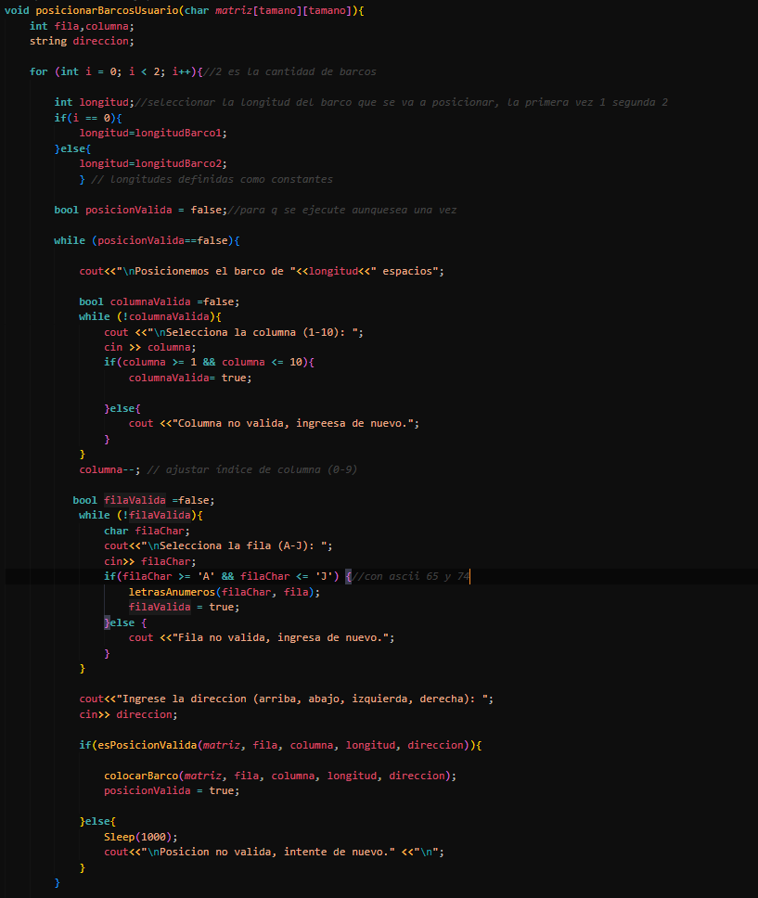
Colocar Barcos usuario
Función posicionarBarcosUsuario:
Permite al usuario colocar barcos en la matriz, solicitando la fila, columna y dirección.
Selección de Longitud:
Itera dos veces para seleccionar la longitud de los barcos (longitudBarco1 y longitudBarco2).
Validación de Columna:
Solicita al usuario una columna (1-10) y ajusta el índice para la matriz (0-9) si es válido.
Validación de Fila:
Solicita al usuario una fila (A-J) y convierte la letra a un índice numérico si es válido.

Slide 17
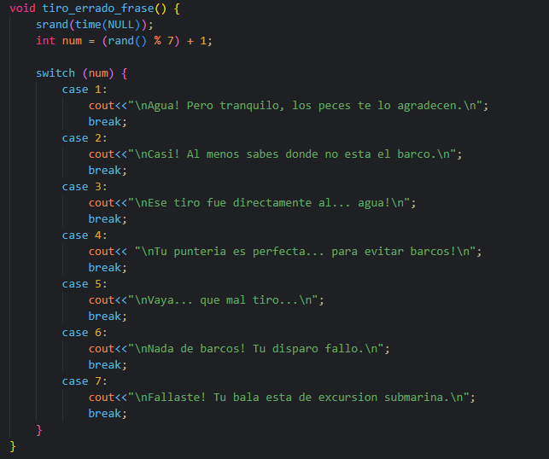
{ Respuestas aleatorias }
Generador de numeros aleatorios:
Genera del 1 al 7 y le suma 1. Guarda en variable num.
Switch:
Dependiendo lo que se obtuvo de num va a imprimir una frase distinta
Integrado:
Cuando se verifica que el tiro no fue exitoso se llama a la funcion tiro_errado_frase(). De tipo void, solo imprime
*

Slide 18
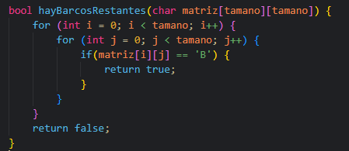
Fin del Juego
{
Comprueba que no haya quedado ninguna “B” en la matriz, si son “H” y “X” se termina.
}

Slide 19
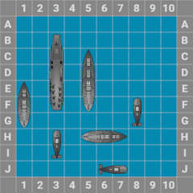
Desafios y posibles mejoras
Actualizar y Almacenar datos
...
Por cada input hay que actualizar la matriz y almacenar los datos.
Dificultad
Interfaz
Elecciones del bot + logicas. Aumentar posibilidades.
Realizar interfaz grafica.

Slide 20
Muchas Gracias
{
..
}
..

